Slide 1
Организация образовательной деятельности в современных условиях реализации ФГОС ДО

Slide 2
конструирование социальной ситуации развития детей, которая способствует поддержке индивидуальности и детской инициативы.

Slide 3
ФГОС ДО задаёт направления и образовательные ориентиры в развитии ребёнка.
Но как же развивать?
Только с помощью грамотного наполнения РППС и организации в ней деятельности детей? Достаточно ли этого?
Не станет ли этот процесс стихийным?
Не потеряем ли мы качество дошкольного образования, накопленный за столетие уникальный опыт?

Slide 4
Ребёнок – это не маленькое подобие взрослого человека, а полноценный человек, уникальный в своей индивидуальности, великий подражатель, увлечённый исследователь, с радостью и удивлением открывающий для себя окружающий мир, стремящийся использовать всё, что ему дано, для разнообразных видов активной деятельности.

Slide 5
ФГОС обязывает педагогов «…создавать условия для развития ребёнка, открывающие возможности его позитивной социализации, личностного развития, развития инициативы и творческих способностей на основе сотрудничества со взрослыми и сверстниками и соответствующим возрасту видам деятельности…»

Slide 6
Образование дошкольника согласно Стандарту становится развивающим и активным, направляющим процесс самоизменения дошкольника, инициативного присвоения им знаний.

Slide 7
Методы развивающего обучения
традиционные возрастно-ориентированные методы
современные инновационные технологии

Slide 8
Методы развивающего обучения
Игра и другие значимые виды деятельности
Исследовательская деятельность и деятельность моделирования
Проектная деятельность
Мультимедиа технологии

Slide 9
Начальные компетенции – способность и готовность ребёнка решать какие-то проблемы, задачи - и в познании, и в общении, и в специфических видах деятельности
не список умений и навыков, а способность понимать и анализировать реальность, готовность рассуждать, размышлять и думать, а не реализовывать готовые шаблоны или бездумно подставлять стандартные действия

Slide 10
Смещение приоритетов в образовательном процессе с того, что делал педагог, на то, что делают дети
Тягостное ощущение производят некоторые занятия : дети там отсутствуют; нет они присутствуют в помещении, двигаются, иногда говорят и даже улыбаются, но выглядят как реквизит, зрители или массовка, особенно когда заранее отвечают на давно известные вопросы или загадки, а педагог просит: «Дайте я договорю, не выкрикивайте с места, поднимайте руки». Жаль, что дети на таких мероприятиях не производят впечатления главных персонажей, а ведь это их занятие, их сад, их детство.
Важно сместить акцент с педагогического воздействия на педагогическое взаимодействие с детьми

Slide 11
Соотношение программных задач и целей деятельности детей
№ | Программные задачи | Ситуация | Проблема | Цель детей | Учебная задача
1 | Обобщить и дополнить знания детей о зимующих птицах, учить применять их для решения учебной задачи | Снегирь хочет устроить птичью столовую для пернатых, зимующих в наших краях | Снегирь не знает, как это сделать | Помочь снегирю | Рассказать снегирю, что нужно для создания столовой, поделиться знаниями о зимующих птицах

Slide 12
№ | Программные задачи | Ситуация | Проблема | Цель детей | Учебная задача
2 | Обобщить и дополнить знания детей о строительных профессиях, материалах, из которых строят жилища | Поросята из английской народной сказки «Три поросёнка» остались без дома | Поросята не знают, какой дом им нужен, как его построить | Помочь поросятам | Выяснить, какие бывают дома, какой дом нужен поросятам, кто и из чего его может построить

Slide 13
№ | Программные задачи | Ситуация | Проблема | Цель детей | Учебная задача
3 | Обеспечить условия для применения детьми знаний о дорожных знаках, их назначении | Жители Цветочного города всё время попадают в проблемные ситуации на дороге | Опираясь на сюжетные картинки, дети самостоятельно выявляют проблему – в городе нет дорожных знаков | Помочь жителям Цветочного города | Пояснить, для чего нужны знаки, подобрать необходимые знаки для каждой ситуации

Slide 14
Структура образовательной ситуации
№ | Компоненты деятельности | Этапы работы | Задачи, решаемые в совместной деятельности педагога и детей
1 | Проблема цель работы детей на занятии (мотив) | Мотивационно-ориентировочный | Выявление сути проблемы, актуализация потребности её разрешить, формулировка цели, волеизъявление детей
2 | План | Поисковый | Поиск путей решения проблемы, необходимых знаний, умений, определение порядка действий.
3 | Исполнительские действия | Практический | Реализация плана (использование педагогом различных форм организации детских видов деятельности, позволяющих, с одной стороны, разрешить проблему, с другой – решить программные задачи)
4 | Оценка | Рефлексивно-оценочный | Выявление факта и путей достижения цели (разрешение проблемы), применявшихся знаний, умений, нашедших применение личностных качеств детей.

Slide 15
Примеры формулировок дидактических вопросов для решения педагогических целей
Категория | Умения ребёнка | Что делает ребёнок | Вопросы, побуждающие инструкции
Знание | Знает конкретный материал: термины, факты, критерии | Впитывает, запоминает, узнаёт | Что это? Как называется? Какого цвета? Сколько? Где находится? Назови (расскажи, перечисли)
Осмысление (понимание) | Может объяснить, интерпретировать | Объясняет, переводит, демонстрирует знания | Почему? Для чего? Как получилось, что? Откуда? Зачем? Что будет, если..? Опиши (расскажи своими словами, объясни) ребятам
Применение | Может применить в ситуации для решения проблем в своей деятельности | Решает проблемы, демонстрирует знания | Что нужно сделать? Как получилось? Как это действует? Как это можно использовать? Для кого это будет полезно? Представь в других условиях (попробуй сделать, примени, объясни, выбери )
Анализ | Может выделить структуру, Принципы построения, связи | Анализирует, обсуждает, раскрывает | Как можно разделить? Для чего каждая часть? Кто главный, а кто второстепенный персонаж? В чём причина? Почему? В чём разница? Что будет дальше? Чем можно заменить? Проанализируй (разложи, сравни)
Обобщение (синтез) | Может показать (наглядно, в рисунке, схеме, словесно- назвать связи, сходства и т.п.) общую картину явления, составить план, выстроить систему действий | Обобщает. формулирует, планирует | Что общего? Чем похожи? Как они взаимодействуют? Какие между ними отношения? Как можно объединить? Как сказать одним словом? Что получится в итоге? Что ты придумаешь? Как называется твой проект, рисунок? Составь (построй, придумай, спланируй)
Оценка | Может выразить своё Отношение, обосновать, руководствуясь данными и системой критериев | Обсуждает, оценивает, выбирает | Что было самым важным, полезным, Интересным, весёлым и т.п.? Чему ты научился? Как тебе это удалось? Что не получилось? Кто помог больше всего? Оцени (сравни)

Slide 16
Образовательный процесс должен быть ориентирован на освоение ребёнком различных культурных практик, а не только на приобретение конкретных знаний, умений и навыков. ЗУНы это не образовательный результат, а средство решения задач поддержки индивидуального развития.
Реализовать компетентный подход возможно при изменении
форм взаимодействия взрослого с ребёнком, реструктуризация содержания образовательной деятельности
рациональной организации РППС
эффективном взаимодействии ДОО с семьёй

Slide 17
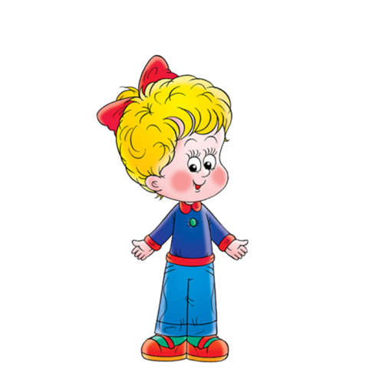
Индивидуальный подход в
«Хороший ребенок»
Индивидуализация образования.
Индивидуальный подход в образовании
инициативный, самостоятельный, способный ясно сформулировать свои цели, желания, творческий
следующий заданному (предложенному) взрослым способу (образцу) выполнения действия

Slide 18
Какие детские интересы учитывают педагоги, выстраивая типичные сюжеты для проектирования образовательной ситуаций в поддержку детской инициативы?
Каковы способы поддержки детской инициативы при организации образовательной деятельности?

Slide 19
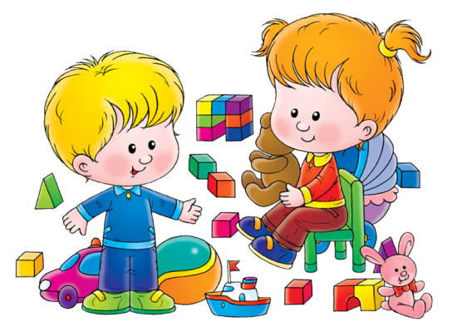
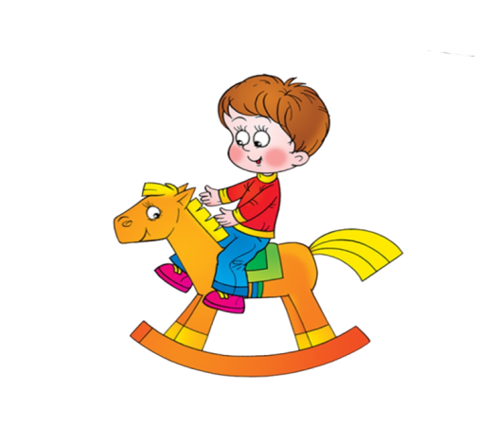
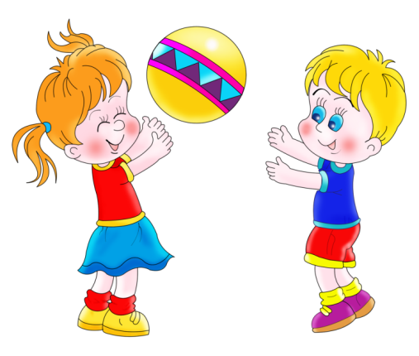
Практическое задание : Продумайте , каким образом будет осуществлён принцип индивидуализации в различных видах образовательной деятельности:

Slide 20
Способы поддержки детской инициативы
Экспериментирование
Сюжетное обыгрывание макетов
Игры, игровые приёмы, материалы, правила, культуру и дух совместных действий, направленных на достижение цели
Игры-представления по мотивам народных сказок о животных, по поэтическим и фольклорным произведениям
Организация среды, задающей структуру партнёрских действий взрослых и детей
Использование социокультурного окружения (музей, школа, библиотека, театр, цирк)

Slide 21
Контрольные вопросы
Дайте определение индивидуализации
построение образовательной деятельности на основе индивидуальных особенностей каждого ребенка, при котором сам ребенок становится активным в выборе содержания своего образования, становится субъектом образования
Сформулируйте коротко различия между индивидуализацией образования и индивидуальным подходом в образовательном процессе.
Цель И -содействие раскрытию возможностей развития личности, ИП- передача ЗУН с учетом индивидуальных особенностей ребенка;
Способы общения: И- право выбора, совместное обсуждение целей, акцент на сильных сторонах личности, ИП-прямое обучение в соответствие с целями, поставленными взрослыми; требование и оценка результата
Тактика:-И –сотрудничество. И.П.-диктат и опека
Убеждение : И- самое ценное для развития – приобретение ребенком собственного опыта; И.П.-усвоение опыта взрослых наиболее ценный способ развития
На каких уровнях может осуществляться индивидуализация ?
Группа. Подгруппа. Отдельный ребенок
Перечислите методы планирования ИО
обучение по принципу реагирования; обеспечение гибкости в ходе осуществления деятельности; тщательный отбор материалов, работа в небольших подгруппах
Что такое ИОМ ?
путь реализации личностного потенциала ребенка в воспитании, обучении., развитии.
Реализация принципа индивидуализации в РППС.
Среда должна предоставлять каждому воспитаннику возможность проявлять и демонстрировать свою индивидуальность и творчество.

Slide 22
Практическое задание : Продумайте , каким образом будет осуществлён принцип индивидуализации в различных видах образовательной деятельности:

Slide 23
Педагогические Заповеди рекомендации по осуществлению образовательной деятельности
Главная задача педагога – не организация усвоения знаний, а построение взаимодействия на основе определённого содержания, обеспечивающего передачу культурных ценностей, накопление опыта, освоение компетенций, личностное развитие ребёнка

Slide 24
Главный результат образования заключается в изменениях, происходящих в самом ребёнке.

Slide 25
Отказ от менторских моделей взаимодействия с детьми (родителями), использую наряду со словесными и наглядными, практические методы, переходя от доминирующих информационных и репродуктивных методов к активному использованию метода проблемного изложения, частично поискового и исследовательского метода организации детской деятельности.

Slide 26
Оставить в прошлом представления о определяющей роли занятий и других форм организации непосредственно образовательной деятельности и начать использовать потенциал разных видов детской деятельности в режимных моментах, увеличить долю самостоятельной деятельности детей.

Slide 27
Решение множества задач дошкольного образования сопряжено с переходом от сообщения информации к погружению детей в определённые ситуации. В рамках игровых, обучающих, естественных, проблемных ситуаций дети овладевают общими способами действий, которые позволяют решать ряд практических или познавательных задач. Это является базовой предпосылкой учебной деятельности.

Slide 28
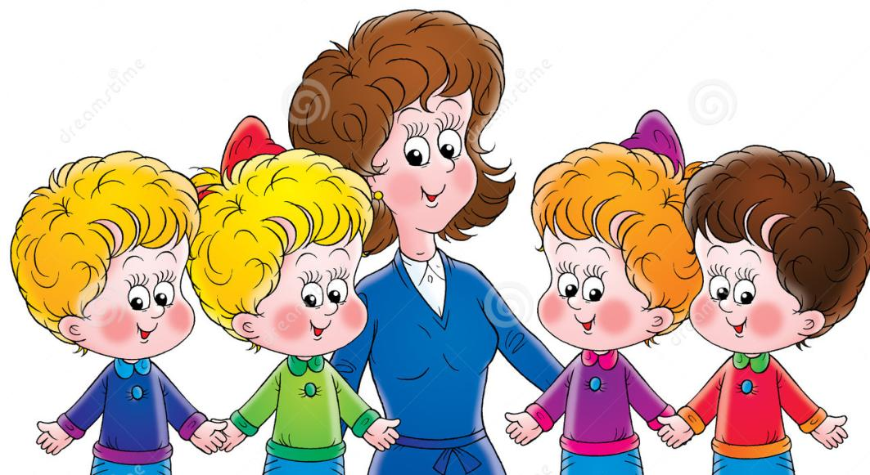
Спасибо за внимание и участие!

